Slide 1
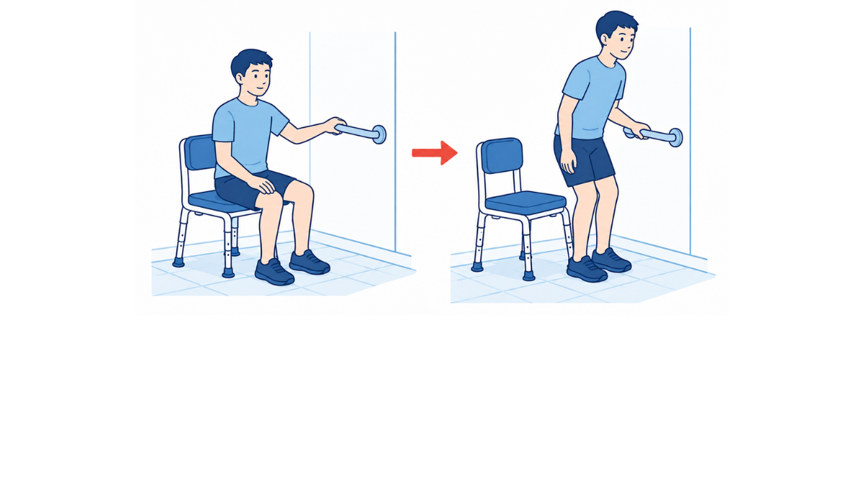
・浴室内では滑りやすくなっています。
・立ち上がる際には手すりを把持して行うようにしましょう。

